Slide 1
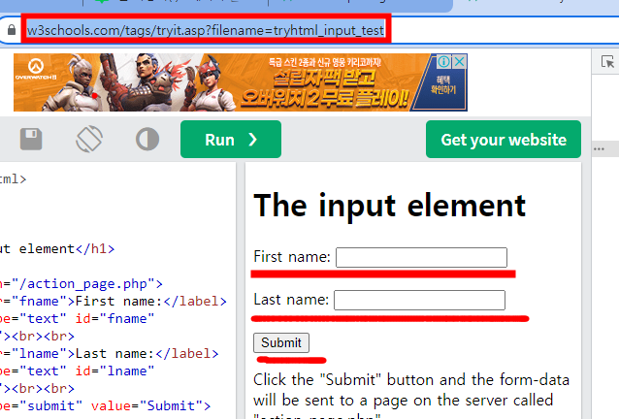
실습문제1
웹 주소 : https://www.w3schools.com/tags/tryit.asp?filename=tryhtml_input_test
1단계: 옆의 웹에 접속하여 리스트 names =["유재석","송지효","김종국","하하","전소민","지석진"] 에 있는 이름을 순서대로 한 명 입력후 submit버튼 클릭,해당이름을 엑셀파일에 입력한다. 모두 입력하였으면 webPeople.xlsx파일 이름으로 저장한다.
2단계:webPeople.xlsx파일에 있는 이름을 하나씩 가져와서 옆의 웹에 한 명씩 입력후 submit버튼을 클릭, 새로 생성한 워크시트에 입력한다.
모두 입력후 webPeople.xlsx파일을 다시 저장한다.

Slide 2
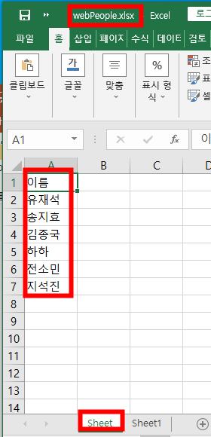
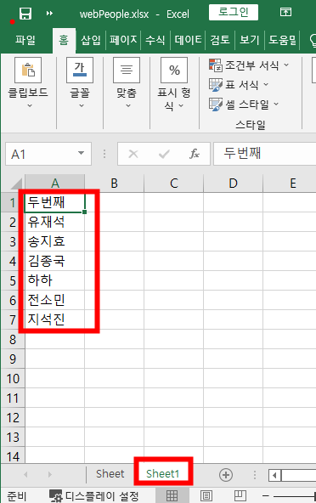

Slide 3
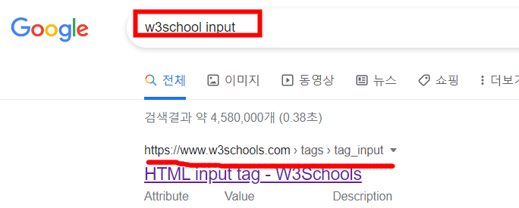
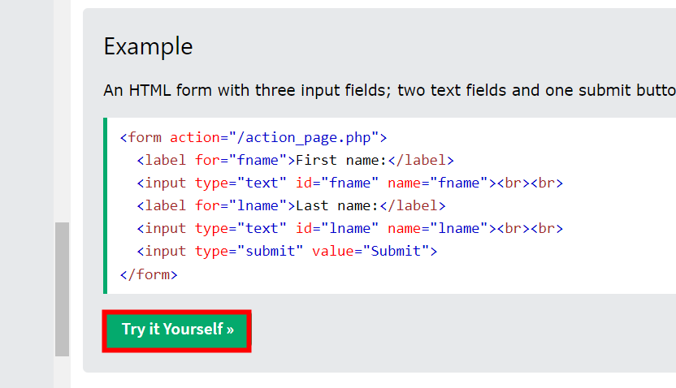

Slide 5
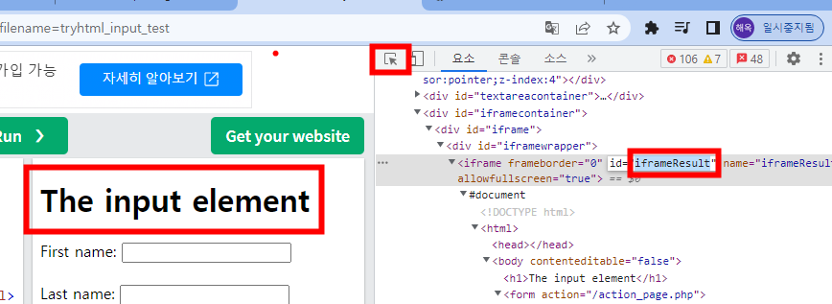

Slide 6
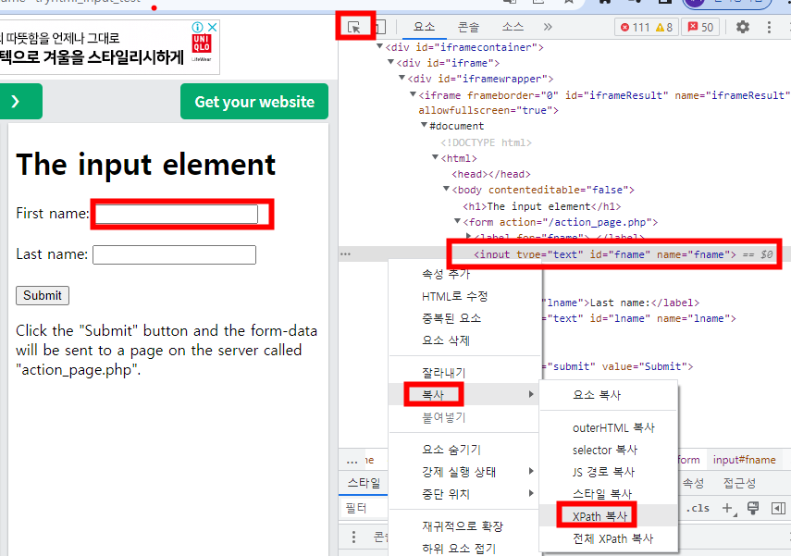

Slide 7
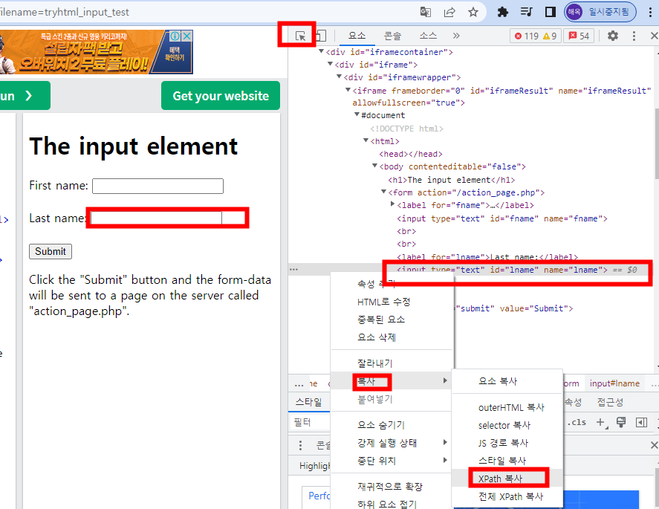

Slide 8
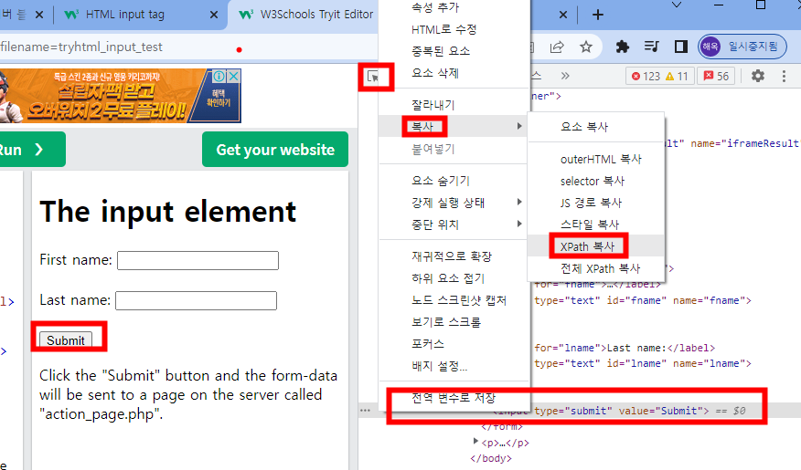

Slide 9
from selenium import webdriver
from selenium.webdriver.common.by import By
import time
from openpyxl import Workbook
wb = Workbook()
ws=wb.active
ws.append(["이름"])
br=webdriver.Chrome()
names =["유재석","송지효","김종국","하하","전소민","지석진"] for name in names:
br.get('https://www.w3schools.com/tags/tryit.asp?filename=tryhtml_input_test')
br.switch_to.frame('iframeResult')
el1 = br.find_element(By.XPATH,'//*[@id="fname"]')
el1.send_keys(name[1:])#name 2번째 문자 부터 끝까지 가져온다(이름부분)
el2=br.find_element(By.XPATH,'//*[@id="lname"]')
el2.send_keys(name[0])
el3=br.find_element(By.XPATH,'/html/body/form/input[3]')
time.sleep(3)
el3.click()
# time.sleep(2)
# el4=br.find_element(By.XPATH,'/html/body/div[1]')
#엑셀 파일 생성
ws.append([name])
wb.save("webPeople.xlsx") ; print("첫번째 엑셀파일 생성완료") ; br.quit()

Slide 10
from openpyxl import load_workbook
br = webdriver.Chrome()
wb = load_workbook("webPeople.xlsx")
ws1=wb.create_sheet()
ws1.append(["두번째"])
for row in ws.iter_rows(min_row=2):
name = row[0].value
br.get('https://www.w3schools.com/tags/tryit.asp?filename=tryhtml_input_test')
br.switch_to.frame('iframeResult')
el1 = br.find_element(By.XPATH,'//*[@id="fname"]')
el1.send_keys(name[1:])#name 2번째 문자 부터 끝까지 가져온다(이름부분)
el2=br.find_element(By.XPATH,'//*[@id="lname"]')
el2.send_keys(name[0])
el3=br.find_element(By.XPATH,'/html/body/form/input[3]')
time.sleep(3)
#print(el1.text)
el3.click()
ws1.append([name])
wb.save("webPeople.xlsx")
br.quit()
print("두번째 시트 생성 완료")

Slide 11
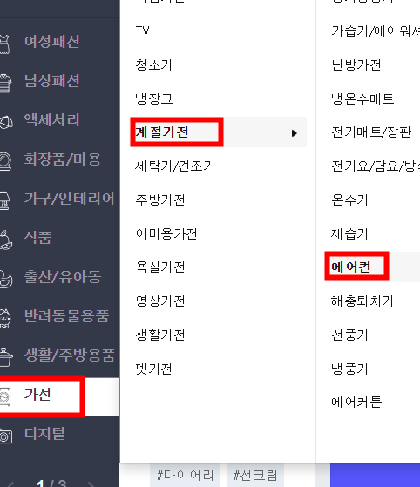
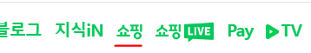
실습문제2
1단계 :네이버 접속 :https://www.naver.com/
2단계: 쇼핑 클릭:
3단계:좌측 해당 메뉴(가전-계절가전-
에어컨) 차례로 클릭:
#<마우스 오버>
from selenium.webdriver.common.action_chains import ActionChains
el=br.find_element(By.LINK_TEXT,'계절가전')
mov=ActionChains(br).move_to_element(el)
mov.perform()
4단계:스크롤을 5초마다 2000씩 내려 끝까지 이동 후 제일 위로 이동
5단계 :검색어 입력란에 검색하고 싶은 품목을 입력 후 검색버튼 클릭
6단계 : 모든 브라우저 종료
참고: 동일한 xpath가 있을 경우 xpath를 리스트에 넣어서 그중 하나를 클릭하도록 한다.

Slide 12
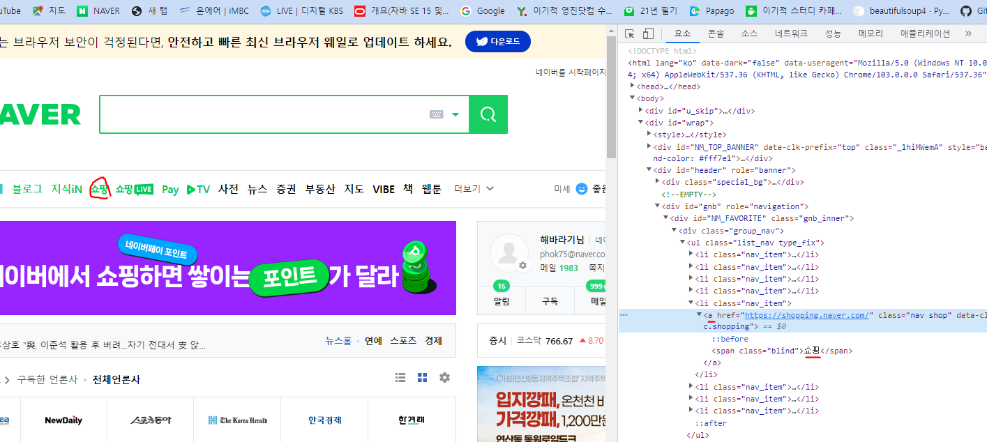
a링크의 “쇼핑”이라는 글자를 이용해서 찾는다.

Slide 13
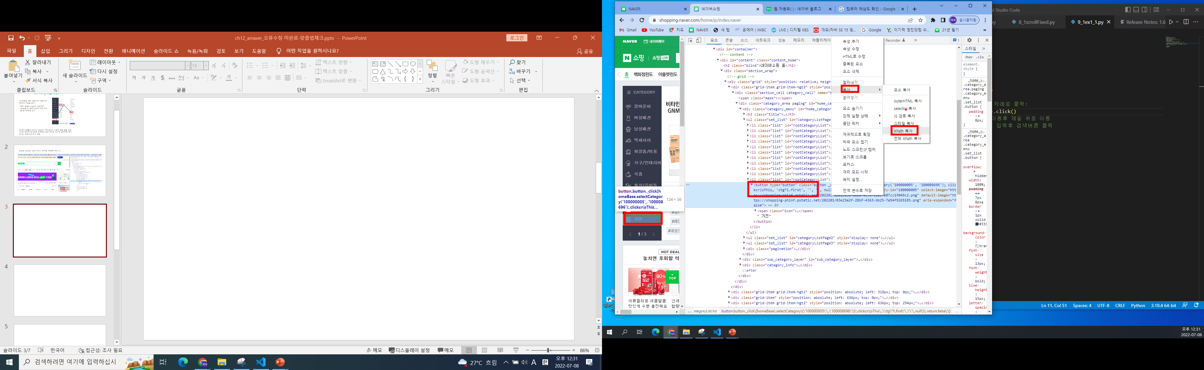
가전의 xpath를 가져온다
혹시 위와같이 해서 안될경우 가전의 xpath를 가져와서 리스트에 넣는다.(같은 xpath가 많이 존재함으로)

Slide 14
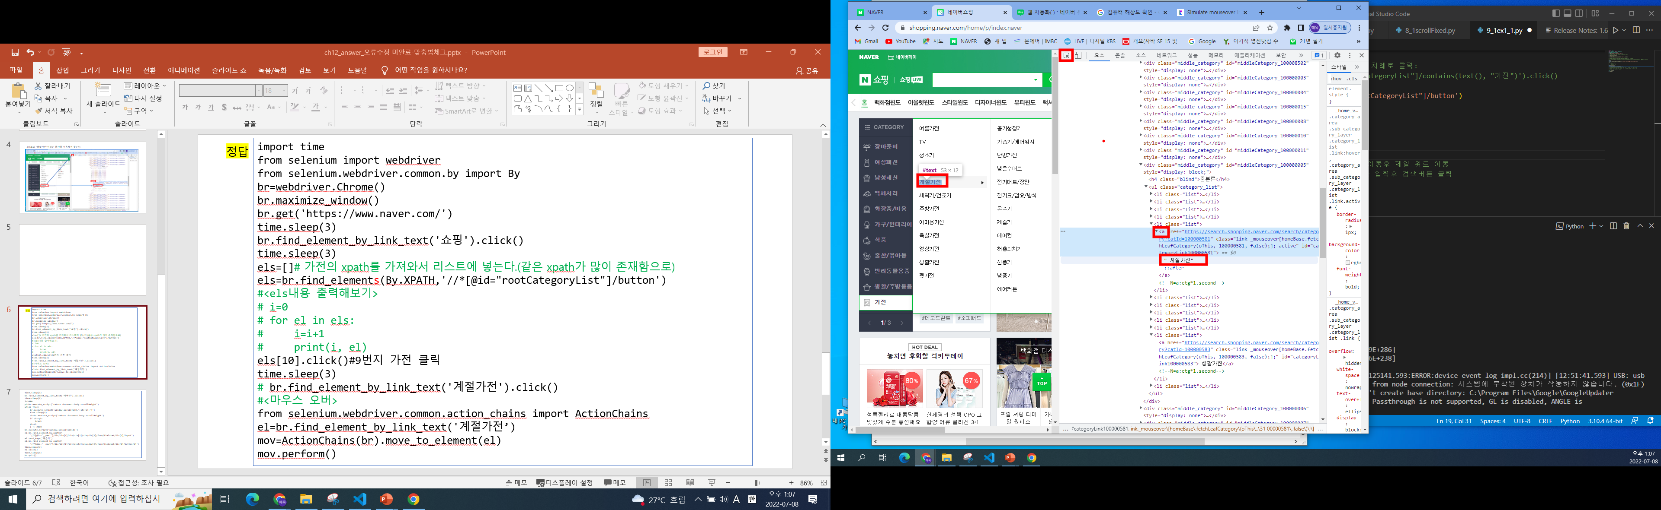
a링크의 “계절가전”이라는 글자를 이용해서 찾는다.

Slide 15
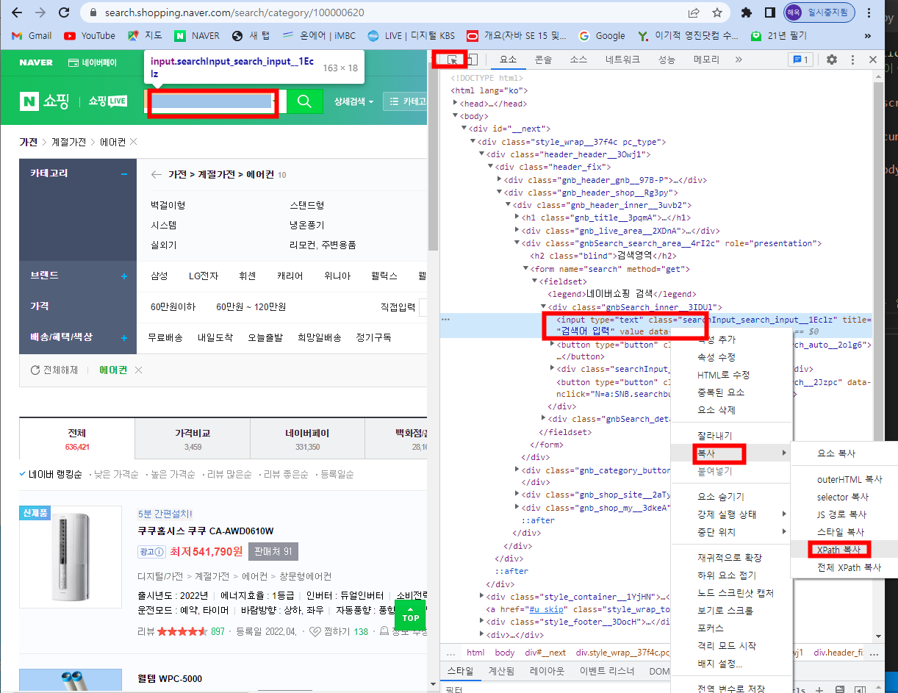
검색어 입력란 xpath가져오기

Slide 16
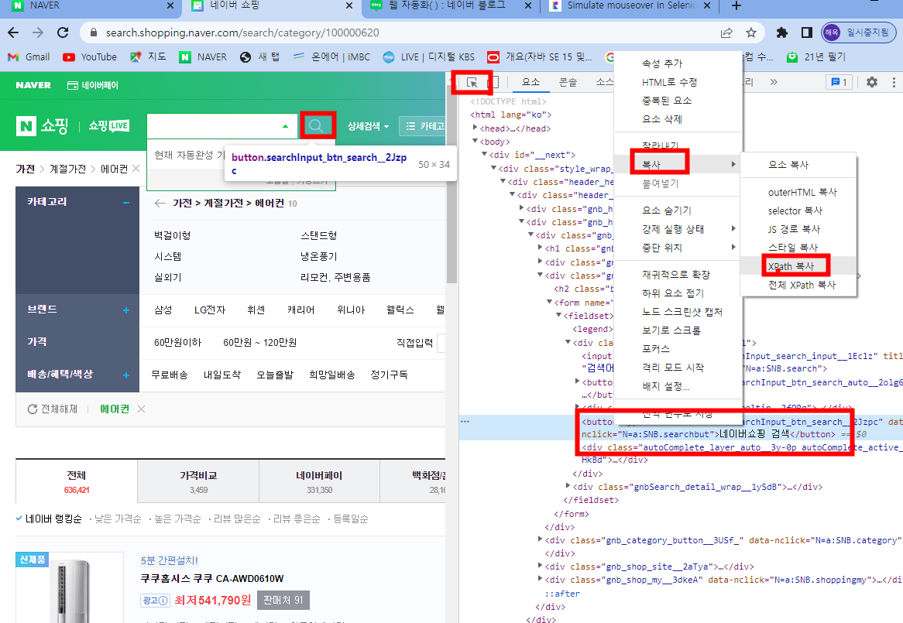
검색버튼 xpath가져오기

Slide 17
import time
from selenium import webdriver
from selenium.webdriver.common.by import By
br=webdriver.Chrome()
br.maximize_window()
br.get('https://www.naver.com/')
time.sleep(3)
# br.find_element_by_link_text('쇼핑').click()
br.find_element(By.LINK_TEXT, '쇼핑').click()
time.sleep(3)
el=br.find_element(By.XPATH,'//*[@id="content"]/div/div[1]/div/div[1]/div/div/div[1]/ul/li[11]/button').click()
#혹시 위위 방법이 안될 경우 아래와같이 한다.
# els=[] # 가전의 xpath를 가져와서 리스트에 넣는다.(같은 xpath가 많이 존재함으로)
# els=br.find_elements(By.XPATH,'//*[@id="rootCategoryList"]/button’)
# els[11].click()#11번지 가전 클릭
time.sleep(3)
#<마우스 오버>
from selenium.webdriver.common.action_chains import ActionChains
# el=br.find_element_by_link_text('계절가전')
el=br.find_element(By.LINK_TEXT,'계절가전')
mov=ActionChains(br).move_to_element(el)
mov.perform()
time.sleep(3)
정답

Slide 18
br.find_element(By.LINK_TEXT,'에어컨').click()
time.sleep(5)
i=2000
ph=br.execute_script('return document.body.scrollHeight')
while True:
br.execute_script('window.scrollTo(0,'+str(i)+')')
time.sleep(5)
ch=br.execute_script('return document.body.scrollHeight')
if ch==ph:
break
ph=ch
i += 2000
br.execute_script('window.scrollTo(0,0)’)
#검색란 XPATH가져오기
el=br.find_element(By.XPATH, \
'//*[@id="__next"]/div/div[1]/div/div[2]/div/div[2]/form/fieldset/div[1]/input')
el.send_keys('제습기')
el=br.find_element(By.XPATH, \#검색버튼 XPATH가져오기
'//*[@id="__next"]/div/div[1]/div/div[2]/div/div[2]/form/fieldset/div[1]/button[2]')
time.sleep(3)
el.click()
time.sleep(5)
br.quit()

